Slide 1
Idade Moderna II

Slide 2


As Grandes Navegações
Na Idade Média o comércio entre Ásia e Europa era intermediado pelos árabes.
Havia entrepostos no Mar Negro e no Mediterrâneo.
Genoveses e venezianos revendiam os produtos na Europa.
Em 1453 os turco-otomanos tomam Constantinopla e dominam o
Mediterrâneo oriental Mais taxas
Para fugir dessas cobranças, torna-se necessário descobrir novas rotas.
Portugal é a nação pioneira no Atlântico.
Século XIII = Portugal vende azeite, vinho, couro e frutas secas
para ingleses e franceses
Em 1380 o Governo cria a Companhia das Naus Seguradora
1383/1385:Revolução de Avis. Dom João I assume com apoio
da burguesia.
1415: Infante Dom Henrique conquista Ceuta Expansão marítima
Escola de Sagres: Dom Henrique reúne cartógrafos, astrônomos,
matemáticos e navegadores para estudar a arte da navegação.
Tecnologia
Bússola (direção)
Quadrante (latitude)
Astrolábio (posição)
Cartas marítimas
Caravela

Slide 3

As Grandes Navegações
A conquista do Atlântico
1434: Gil Eanes ultrapassa o cabo Bojador (área de recifes).
1444: Portugueses trazem 200 africanos que foram vendidos como escravos.
1487: Bartolomeu Dias dobra o Cabo dos Tormentas (Cabo da Boa Esperança).
1498: Vasco da Gama chega a Calicute pelo mar.
12/10/1492: Colombo chega à América a serviço da Espanha (mas acredita estar nas Índias).
1493 a 1502: Faz mais três viagens à América.
1506: Colombo morre em Valladolid abandonado e sem prestígio.
Portugal e Espanha disputam as novas terras
Governos assinam o Tratado de Tordesilhas
Linha imaginária a 370 léguas a oeste das ilhas de Cabo Verde dividindo as terras. A oeste pertenceria à Espanha e a leste pertenceria a Portugal.

Slide 4
As Grandes Navegações
1500: Pedro Álvares Cabral afasta-se da costa Africana e chega a oeste do Atlântico Sul.
1501: Américo Vespúcio (a serviço de Portugal) mapeia as terras nessa região e conclui que não pertencem às Índias, mas que se trata de um outro continente.
1519 => Fernão de Magalhães (a serviço da Espanha) inicia a primeira circunavegação (completada por Sebastião Elcano em 1522).
Chineses já dominavam a arte das navegações. Chegaram a Índia, Golfo Pérsico, África Oriental e Sudeste da Ásia.
Entre 1405 e 1433, Zheng He (1371/1435) realiza sete expedições pelo oceano Índico.
Uma dessas expedições contou com uma frota de 62 embarcações e 30 000 marinheiros
A bússola já havia sido inventada pelos chineses quase 2 000 anos antes.
ENQUANTO ISSO...

Slide 5




Os impérios coloniais
Revolução comercial
Comércio desloca-se dos mares interiores (Mediterrâneo, Báltico e mar Negro para o
Atlântico, Índico e Pacífico)
Temperos
Perfumes
Remédios
Século XV
Especiarias
Batata
Tomate
Fumo
Mamão
Abacaxi
Novos produtos
São introduzidos na Europa
Cacau e milho
Adaptaram-se na África
Cana-de-açúcar e café
Adaptaram-se na América
MERCANTILISMO
Metalismo
Superávit
Protecionismo
Monopólio
Economia colonial é complementar
Colônia só negocia com sua metrópole
Proíbe-se manufaturas nas colônias
Princípios
Pacto Colonial

Slide 6
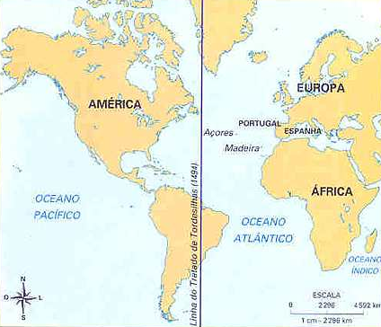
Os impérios coloniais
Primeiro Estado-nação moderno
Primeiro império ultramarino moderno
Portugal
Fonte: Editora Abril
Século XVI
Portugueses mantinham mais de 50 feitorias
na América, África e Ásia.
Padres jesuítas
Apóiam a colonização catequizando os indígenas
Portugal domina o comércio no Índico.
Especiarias, sedas, pedras preciosas, escravos.
1580 => União Ibérica = Decadência de Portugal

Slide 7


Os impérios coloniais
Início da Idade Moderna => Mito do El Dorado percorre a Europa.
Espanhóis descobrem em Potosí (Peru) uma montanha de prata
Espanha torna-se a nação mais rica do mundo
Guerras e gastos levam ao declínio espanhol já no século XVII
1533 => Inglaterra monta postos comerciais na costa africana.
França => Contrabandeia de pau-brasil, comercializa peles e penas.
1593 => Holanda monta postos comerciais na América.
As 3 nações => Tentam invadir terras na América (Êxito no séc XVII)
Ocorrem atos de pirataria ou ataques de corsários na costa americana.
Inglaterra,
França e
Holanda não
acatam o
Tratado de
Tordesilhas

Slide 8
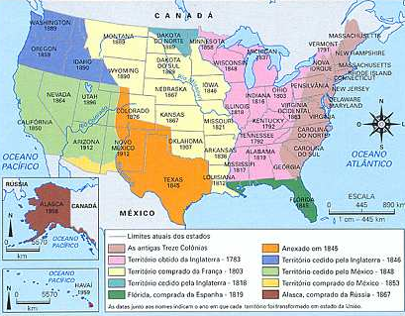
Os impérios coloniais
Exploração do Atlântico Norte
1535 = Jacques Cartier (França)
1584 = Walter Raleigh (Inglaterra)
1607
Fundação de Jamestown (Virgínia).
1619
Holandeses trazem os primeiros escravos.
1620
Pais pioneiros (vindos no navio Mayflower)
fundam Plymouth.
O conjunto das colônias formam a Nova Inglaterra.
Séc. XVII => Franceses chegam ao rio São Lourenço e fundam Quebec.
1626 => Jesuítas franceses vão catequizar índios da Nova França.
Fonte: Editora Abril

Slide 9
Os impérios coloniais
Companhias de comércio
Declínio de Portugal e Espanha
Ingleses e holandeses criam as Companhias de Mercadores
(Grupos de acionistas) para o comércio com as Índias.
Comercializar
Conquistar
Colonizar
Administrar
Defender Territórios
Construir navios
Governos inglês e holandês concediam poderes às Companhias
de Comércio
1600 = Fundada a Companhia Inglesa das Índias Orientais
1602 = Fundada a Companhia Holandesa das Índias Orientais
1621 = Fundada a Companhia Holandesa das Índias Ocidentais
Inglaterra e Holanda tornam-se as principais potências no século XVII, entram em conflito, mas serão propulsoras da Revolução Industrial.
ENQUANTO ISSO...
1606 = Willem Jansz chega à Autrália => Entra em conflito com os aborígenes.
1642/44 = Holanda mandam Abel Tasman à Austrália e Nova Zelândia => Não acha metais.
1770 = James Cook (britânico) explora a Oceania

Slide 10

O absolutismo monárquico
O rei concentra todo o poder
Ele cria, aplica e modifica as leis
Século XVI => Surge na Europa o absolutismo
A Monarquia Absolutista apóia-se em uma burocracia racional Aparelho de Estado
Jean Bodin => Só o rei pode fazer e mudar lei
Suporte ideológico do absolutismo
Thomas Hobbes => Sociedade sem Estado = Barbárie
Jacques Bossuet => Poder do rei foi dado por Deus
Sistema de pesos e medidas
Unificação da moeda
Sistema legal (Constituição)
Rei cria condições para que a burguesia opere e enriqueça
Executivo => Administra
Legislativo => Cria as leis
Judiciário => Aplica as leis
A partir do século XVIII => Surgem os 3 Poderes

Slide 11



O absolutismo monárquico
Inglaterra
Reis podem legislar, mas seu poder está
limitado pelo poder de Deus e também
pelos costumes e tradições
Absolutismo Monárquico
França
Espanha
Inicia-se com Francisco I (1515-1547)
França => Absolutismo
Afasta-se dos nobres
Estimula o mercantilismo
Coloniza o Canadá
Acentua-se com Henrique IV (1589-1610)
Luís XIII (1610-1643) => Governa com o Ministro Richelieu
Rei = Único intérprete dos interesses do Estado
Esvazia o Conselho Real
Amplia o mercantilismo
Política externa agressiva
Constrói o Palácio de Versalhes
Luís XIV (1643-1715) => Auge do absolutismo francês
Cria o culto da imagem
Adota cerimoniais
Estabelece uma etiqueta
Rei Sol ⬄ O Estado sou eu

Slide 12




O absolutismo monárquico
“O esplendor que envolve o rei é parte capital de sua própria pujança.”
Barão de Montesquieu
As vestes, os rituais, os objetos e a ostentação fazem parte do marketing da monarquia
A propaganda surge como meio de assegurar a submissão ou o assentimento a um poder
Homem público => Ausência de espaços privados de convivência => Rei onipresente
Lógica da razão prática
Glória
Vitória
Prestígio
Grandeza
Política
Poder do rei
Lógica da razão simbólica
Imagens que garantem estabilidade no presente e permanência no futuro

Slide 13




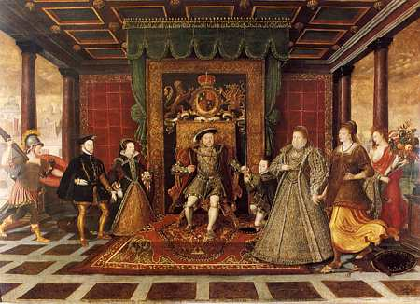
O absolutismo monárquico
A Inglaterra dos Tudor
Guerra das duas Rosas => Lancaster X York
Ambos parentes dos Tudor
Disputa pelo trono inglês
Henrique VII (Tudor) – (1485–1509) assume o trono
Submeteu os nobres ao seu controle
Henrique VIII (1509-1547)
Instaura o absolutismo
Cria a Igreja Anglicana
Apogeu do absolutismo
Coibiu a ação oposicionista
Modernizou a frota marítima
Priorizou o mercantilismo
Criou Companhias de Comércio
Tensões políticas e religiosas
Fonte: National Museum and Gallery
Elizabeth I (1558-1503)
Com a morte de Elizabeth, os Stuart assumem o trono.

Slide 14



O absolutismo monárquico
Os Stuart no poder
Governa despoticamente
Persegue os puritanos
Dissolve o Parlamento
1603- 1625 => Jaime I (primo de Elizabeth) assume o trono
Acentua o absolutismo
Cria taxas alfandegárias
Persegue a oposição
1625- 1649 => Carlos I sucede o pai
Guerra civil
Deposto e decapitado
Inglaterra torna-se uma República governada por Oliver Cromwell
1651 => Parlamento aprova o Ato de Navegação (protecionismo para a marinha Inglesa)
1652/04 => Guerra com a Holanda (Conflito de interesses no transporte marítimo)
1655 => Parlamento é dissolvido => Ditadura até a morte de Cromwell (1658)
1658/9 => Richard Cromwell (filho de Oliver Cromwell) assume o poder mas renuncia
1660 => A monarquia é restaurada. Carlos II (1660-1685) assume o trono
1688 => Guilherme de Orange assume o trono. A monarquia torna-se parlamentar

Slide 15


Civilizações americanas
Quinoa: Planta cultivada na Bolívia e no Peru. É usada pelos índios há séculos, contém todos os aminoácidos necessários à alimentação humana
4500 a. C.=>já se conhecia a agricultura na América
Grupos nômades sedentarizam-se e criam sociedades mais complexas
Peru
Civilização Norte Chico => 3500 a. C.
Civilização Chavin => 700 a. C.
Civilização Olmeca => 1400 a. C.
México e América Central
Civilização de Teotihuacán => 400 a. C.

Slide 16

A conquista espanhola
A sociedade maia
1800 a. C. => Sul do México e América Central
Maias ocupam cerca de 500.000 Km²
Pré-clássico => 1800 a. C. a 250 a. C. = Formação
História Maia divide-se em 3 períodos
Clássico => 250 a. C. a 900 = Auge
Pós-clássico => 900 a 1500 = Declínio
Maias viviam da caça, pesca, agricultura e comércio.
Assimilaram dos Olmecas a construção de pirâmides, monumentos e centros cerimoniais.
Construíram cidades-Estado (Tikal, Uxmal, Etzná, etc...)
Desenvolvem => Ciência, tecnologia, artes, matemática, astronomia e a escrita.
Principais produtos => Obsidiana, jade, peles, baunilha, tecidos e sal.
Presume-se que o declínio maia pode ter diferentes causas: guerras e invasões, esgotamento de recursos naturais, explosão demográfica e conflitos sociais

Slide 17
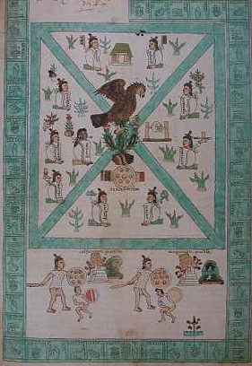
A conquista espanhola
A sociedade asteca
Séc XII => Astecas (mexicas) viviam no norte do México
= Tribos guerreiras e nômades
1168 a 1325 = Por problemas climáticos, marcham para o sul
-> Chegam à ilha de Texcoco e são subjugados pelos Tepanecas.
Evoluem e constroem Tenochtitlán sobre ilhas artificiais.
Adquirem conhecimentos técnicos, científicos, militares e políticos.
Criam uma sociedade complexa com uma monarquia hierarquizada.
1428 = Livram-se do jugo tepaneca e passam a subjugar vizinhos.
Desenvolveram a escrita e criaram um calendário preciso; eram politeístas e praticavam sacrifício humanos. Sua capital era esplendorosa e a educação era um direito de todas as crianças.
Bodleian Library, Oxford
Página de abertura do Códice Mendoza
Elite = nobreza, conselho, militares, funcionários e religiosos
Médios = Comerciantes e artesãos
Baixo = Camponeses e escravos
Hierarquia social

Slide 18
A conquista espanhola
O império inca
Originalmente os incas habitavam ao sul do lago Titicaca.
Até o sec XII era um povo simples => Suas terras são invadidas. Migram para o vale do Cuzco.
No século XIV, já poderosos, organizam o império que chegará a ter mais de 1 milhão km²
Plantavam milho, batata, abacate, amendoim.
As terras eram do Estado e dividiam-se em Ayllus.
Criavam alpacas (tiravam lã) e lhamas (animais de carga).
Construíram longas estradas e tinham sistema de correio.
Não desenvolveram a escrita, mas usavam quipos para contabilizar a produção (cordas
coloridas com nós).
Eram politeístas, adoravam o Sol, mumificavam seus mortos e o monarca era sagrado.
Construíram cidades e monumentos sofisticados. Foram grandes astrônomos.
Hierarquia: sapa INCA, conselho, militares, sacerdotes, governadores de província, curacas
(líderes étnicos) e lavradores.

